Slide 1
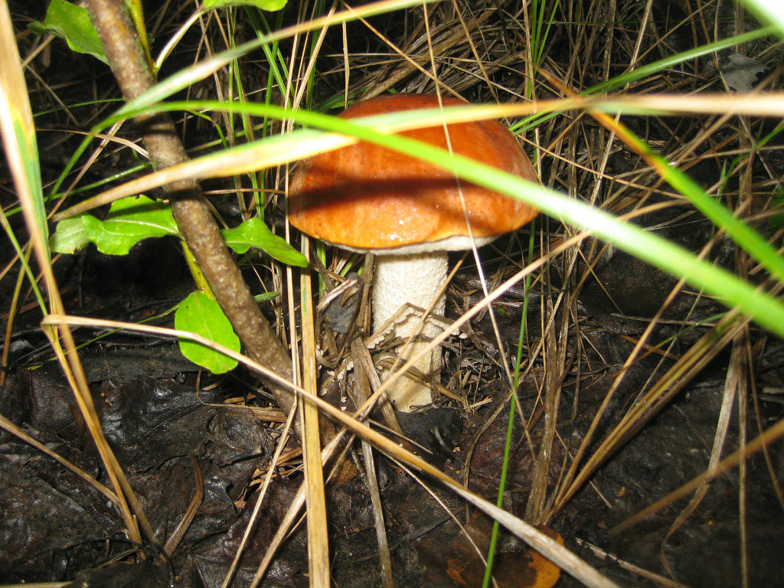
Экологическая игра-викторина «ЛЕС – НАШЕ БОГАТСТВО»

Slide 2
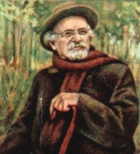
Михаил Пришвин сказал: «Охранять природу - значит охранять Родину».

Slide 3
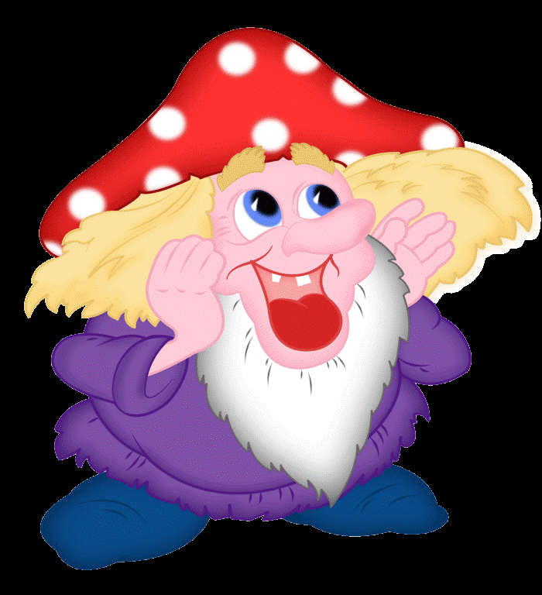
Знаю лес и лес люблю
В гости вас к себе зову.
Пусть на солнечной опушке
Раздаётся звонкий смех,
Игры, конкурсы, забавы
Приглашаю к себе всех!
Я люблю гулять по лесу,
В лесу хожу я каждый день
Всё в лесу мне интересно
Каждый куст и каждый пень
Я – весёлый старичок,
Старичок – Лесовичок!

Slide 4
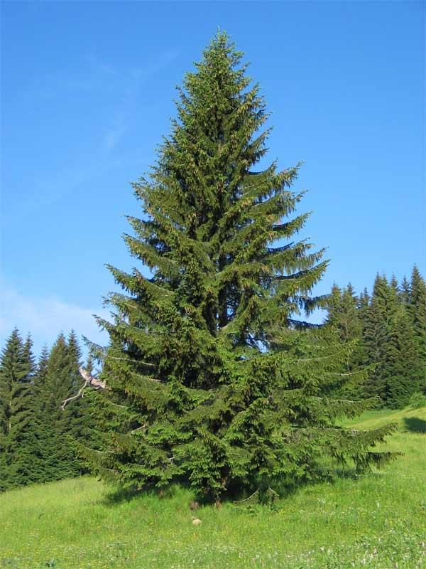
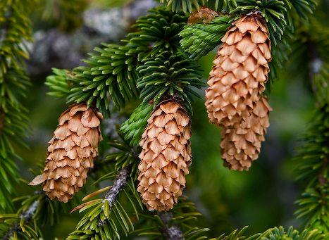
1 конкурс «Узнай дерево»
Я знакома всем с детства. Вместе со мной под Новый год приходит сказка. Обычай украшать меня пришёл к нам издавна. Когда день начинал увеличиваться, люди в ожидании тёплых дней шли в лес, который всегда согревал и кормил людей. Там они украшали меня игрушками, которые символизировали богатый урожай в поле, обилие птиц и зверей в лесу. Домой люди приносили мои ветки. Я расту 150-200 лет.
Ель

Slide 5
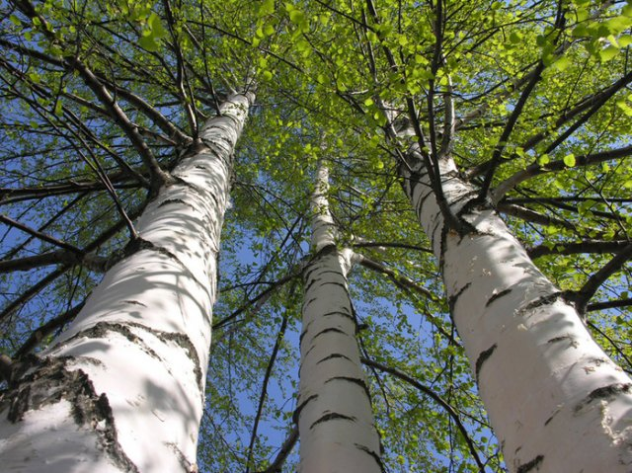
Я – символ России! Сколько песен, стихов сложено обо мне. Из меня делают фанеру, лыжи, мебель, много сувениров. А береста! Это же готовая природная бумага. Для врачевания использовали настой из моих почек. А как хорошо в горячем пару попариться с веником. Полезен и мой сок. Он утоляет жажду, тонизирует

Slide 6
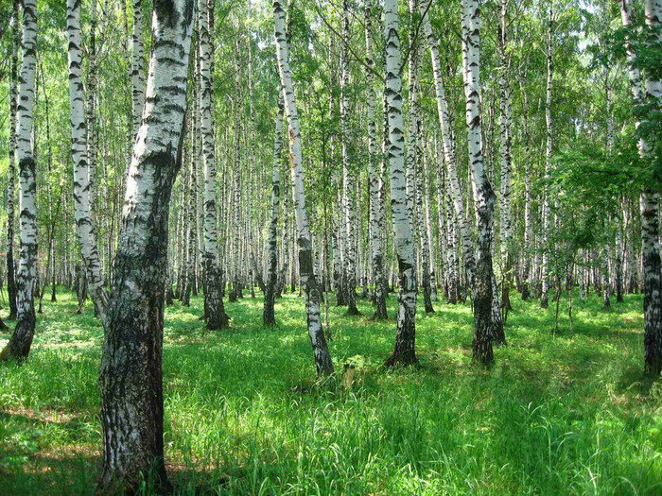
Лес - наше богатство

Slide 7
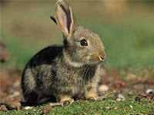
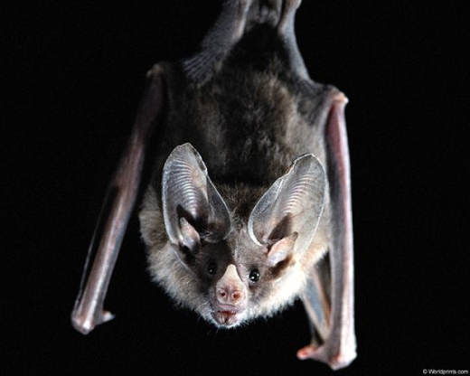
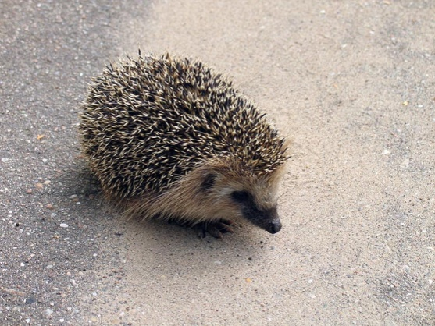
2 конкурс «Угадай, кто эти животные».
- Почему зайца называют косым?
- Как спят летучие мыши?
- Кто собирает яблоки спиной?

Slide 8
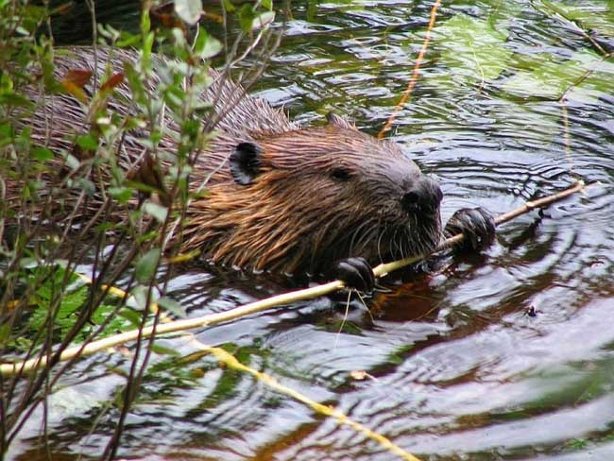
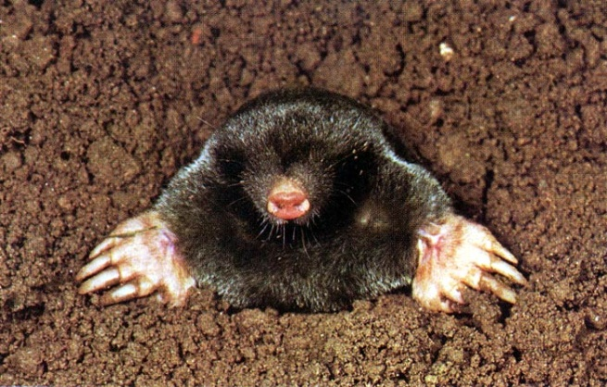
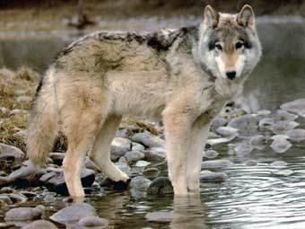
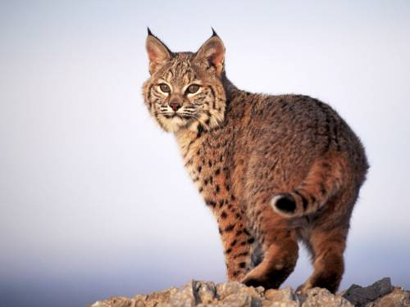
- У кого подо льдом дровяной склад?
- Какое животное почти всё время проводит под землёй?
Кровожадный хищник наших лесов?
Думал кошка. Крикнул: «Брысь!».
Оказалось это рысь

Slide 9
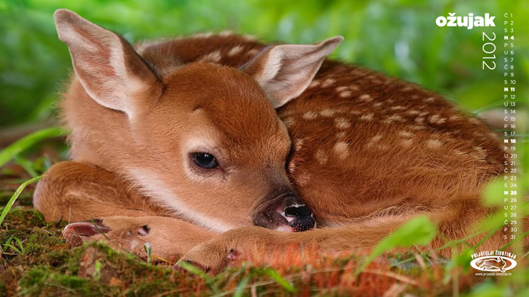
Звери всякие важны, звери всякие нужны! Не трогайте, не обижайте, не убивайте зверей, которые вам встретятся. Помните! Они здесь хозяева, а вы гости. Каждый из них делает в природе своё полезное дело.

Slide 10
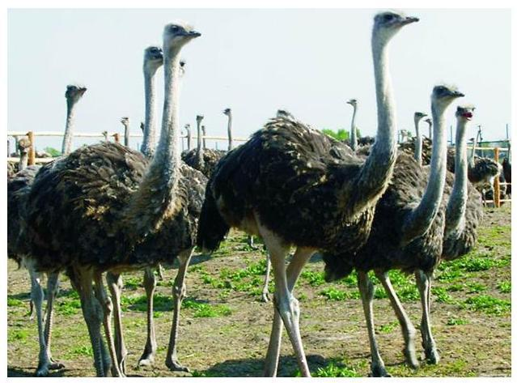
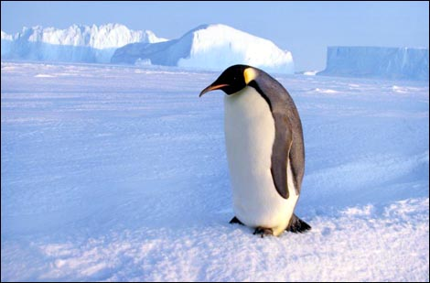
Птицы вьют гнёзда и выводят птенцов. Большинство птиц умеют летать. А какие птицы не летают?

Slide 11
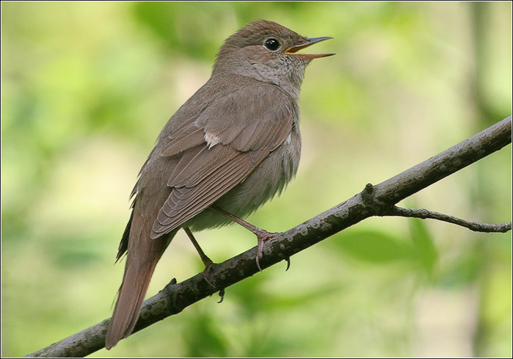
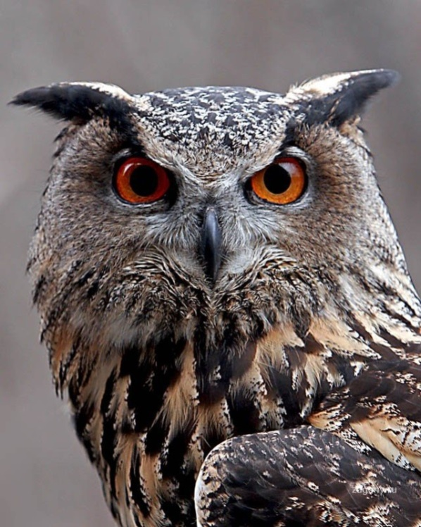
3 конкурс « Отгадай загадку»
Кто без нот и без свирели
Лучше всех выводит трели?
Голосистее, нежней?
Кто же это?
Угадайте, что за птица
Света яркого боится?
Клюв крючком, глаза пятачком,
Ушастая голова. Кто это?

Slide 12
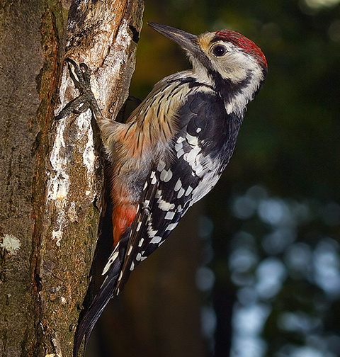
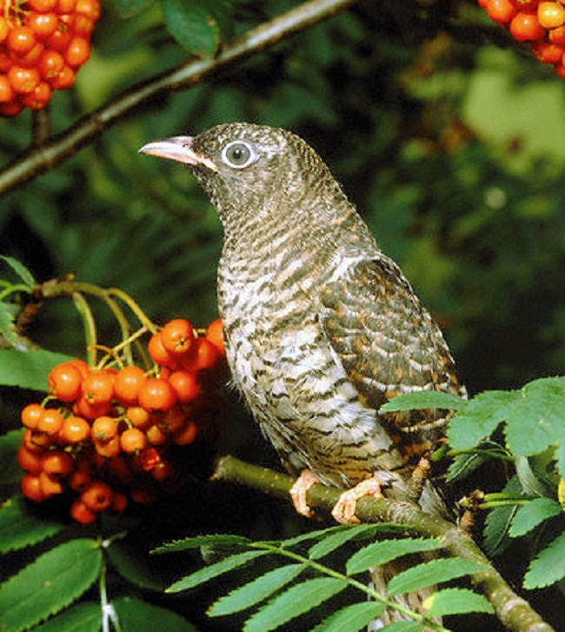
Кто в беретке ярко – красной,
В чёрной курточке атласной?
На меня он не глядит,
Всё стучит, стучит, стучит.
Кто на ёлке на суку
Счёт ведёт «Ку-ку, ку-ку»?

Slide 13
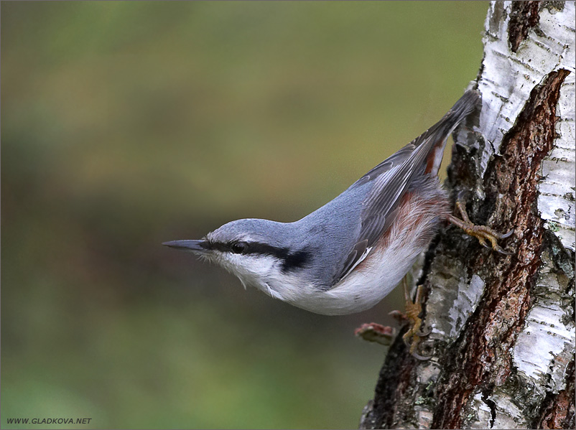
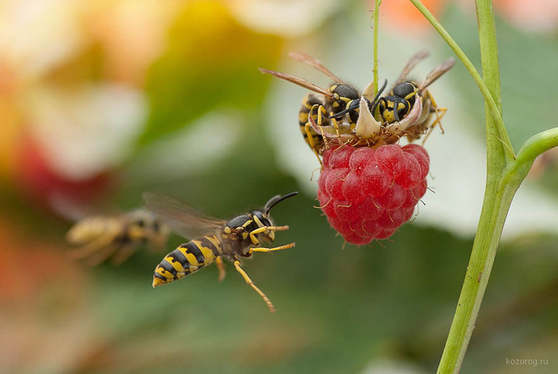
Эта птица настоящий акробат, только она может бегать по стволу дерева и вверх и вниз.
Не моторы, а шумят. Не пилоты, а летят.
Не змеи, а жалят.

Slide 14
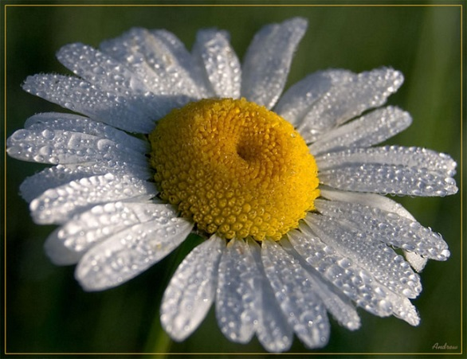
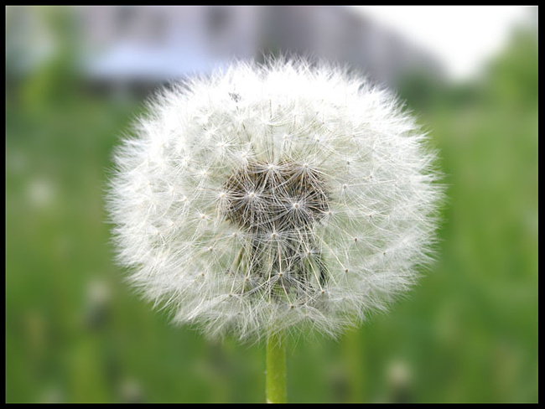
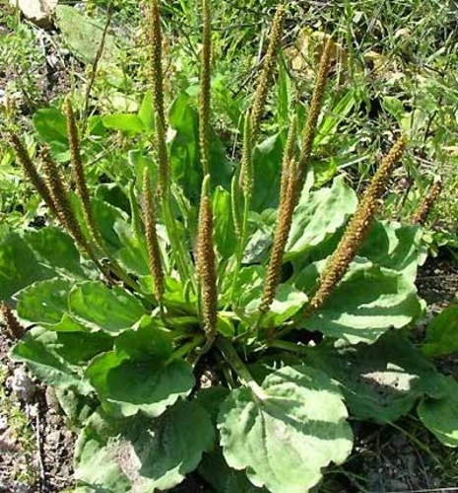
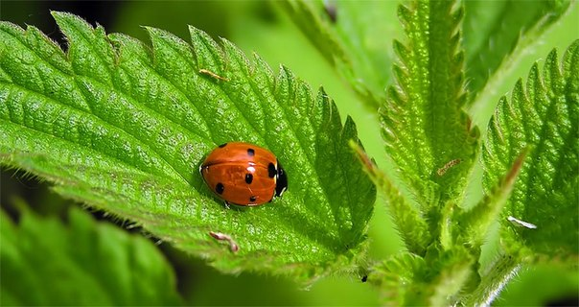
Конкурс «Лесная аптека»
Стоит в поле кудряшка - белая рубашка.
Сердечко золотое, что это такое?
Рос шар бел, дунул ветер, улетел.
Какое растение используют для лечения ссадин и ран?
Какое растение могу определить даже слепые?

Slide 15
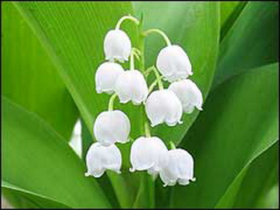
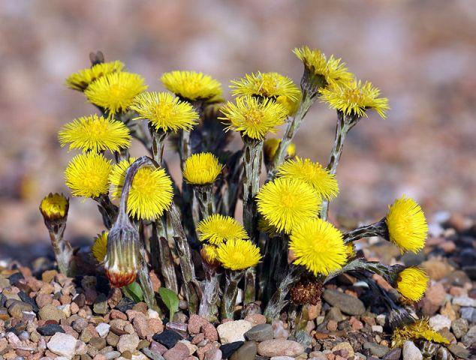
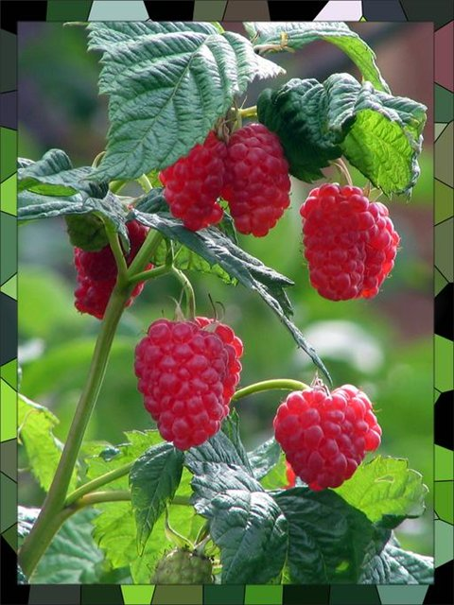
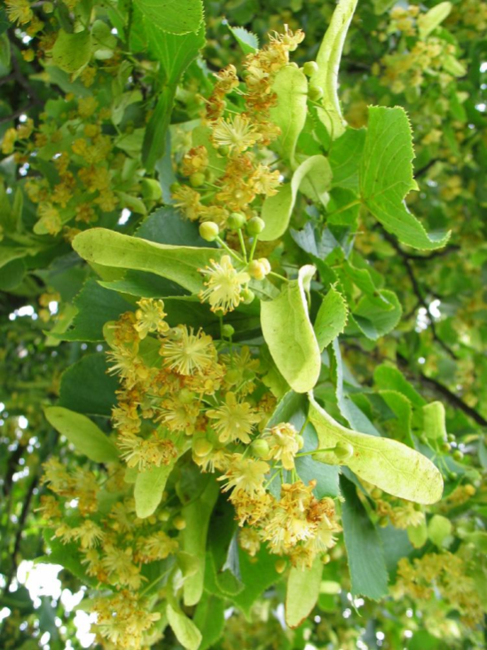
Какой цветок лечит сердце?
Какие растения используют для лечения простуды?

Slide 16
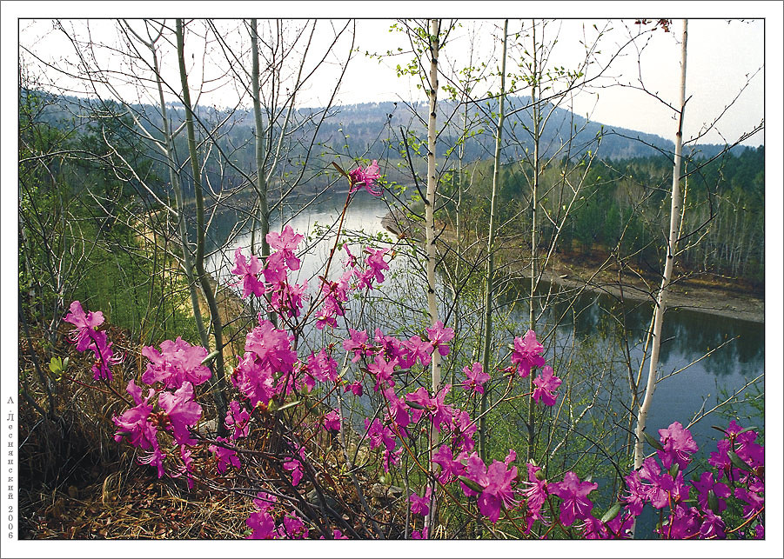
Наше путешествие подошло к концу. Давайте стараться жить так, чтобы земля оставалась щедрой и прекрасной, чтобы журчали на ней чистые ручьи, цвели цветы, пели птицы. А теперь оглянитесь вокруг и скажите лесу «До свидания!»

Slide 17
Спасибо за внимание!

